Slide 1


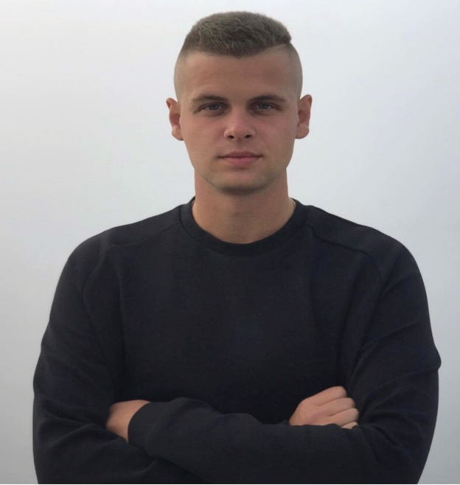


ПОРТФОЛИО
УЧИТЕЛЯ ФИЗИЧЕСКОЙ КУЛЬТУРЫ
МБОУ Лицей № 9 имени А.С. Пушкина ЗМР РТ
Ильина Ивана Алексеевича
2022 год

Slide 2

Физическая культура – это здоровье,
Движение – это жизнь,
А здоровая жизнь – это счастье.
Девиз Моё по жизни: кредо:
Будь собой!... Жить среди детей,
Никогда не сдавайся, Жить с детьми,
Бейся… Двигайся… Жить для детей!
Поднимайся!

Slide 3

«Чтобы сделать ребенка умным и рассудительным, сделайте его крепким и здоровым: пусть он работает, действует, бегает, кричит, пусть он находится в постоянном движении!»
Ж.Ж.Руссо
Моё
профессиональное кредо:
Эти слова – принцип всей моей работы.
Свою работу направляю:
На совершенствование учебной деятельности
На активизацию познавательной деятельности
На укрепление физического и психического здоровья
На развитие двигательных способностей, вырабатывающие силу, ловкость, грацию и красоту.

Slide 4

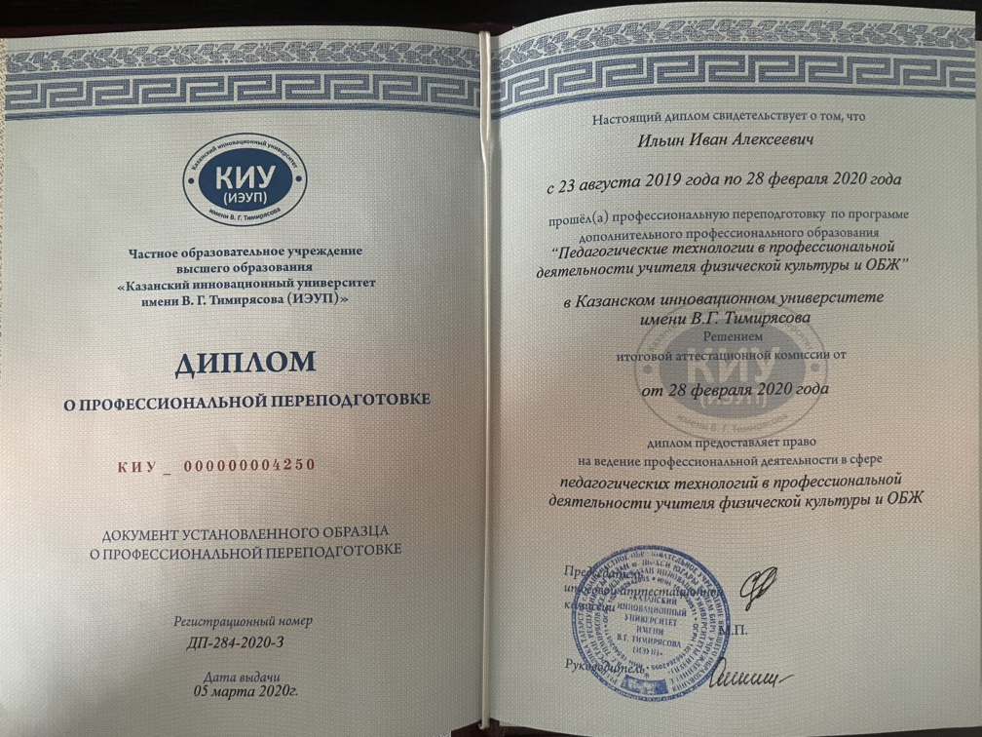


Что значит школа для меня?
Я всем отвечу однозначно:
«Жизнь школьная – моя судьба…
Моя судьба… и не иначе».
ОБРАЗОВАНИЕ

Slide 5

ОСНОВНЫЕ НАПРАВЛЕНИЯ РАБОТЫ
Повышение эффективности уроков физической культуры как условие сохранения здоровья;
Создание на уроках физической культуры условий для сознательного активного участия учащихся в спортивной деятельности, приносящей радость преодоления и достижения поставленной цели;
Нормализация физического развития и физической подготовленности;
Снижение психоэмоционального напряжения учащихся.

Slide 6

ЗДОРОВЬЕСБЕРЕГАЮЩИЕ ТЕХНОЛОГИИ
НА
УРОКАХ
ФИЗИЧЕСКОЙ КУЛЬТУРЫ

Slide 7


СХЕМА
ФИЗКУЛЬТУРНО – ОЗДОРОВИТЕЛЬНОЙ РАБОТЫ В ШКОЛЕ
Здоровья
участников
УВП
Утренняя
гимнастика
Физкульт
паузы
на уроках
Кружковая
работа
Уроки
физкультуры
Школьные
соревнования
Районные
соревнования
Спортивные
праздники
и мероприятия
Мини
соревнования
в ГПД
Подвижные игры
на переменах

Slide 8
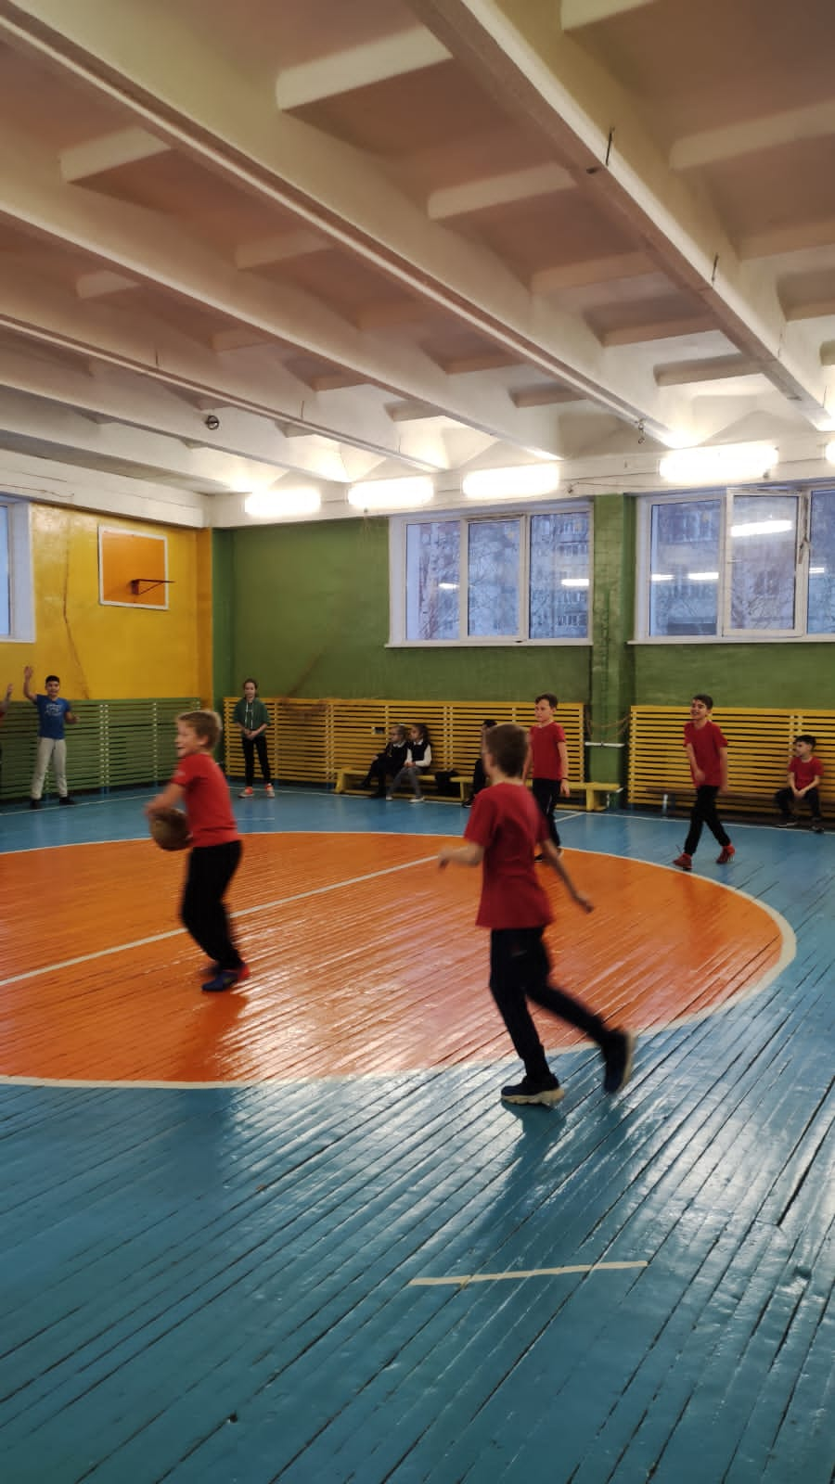
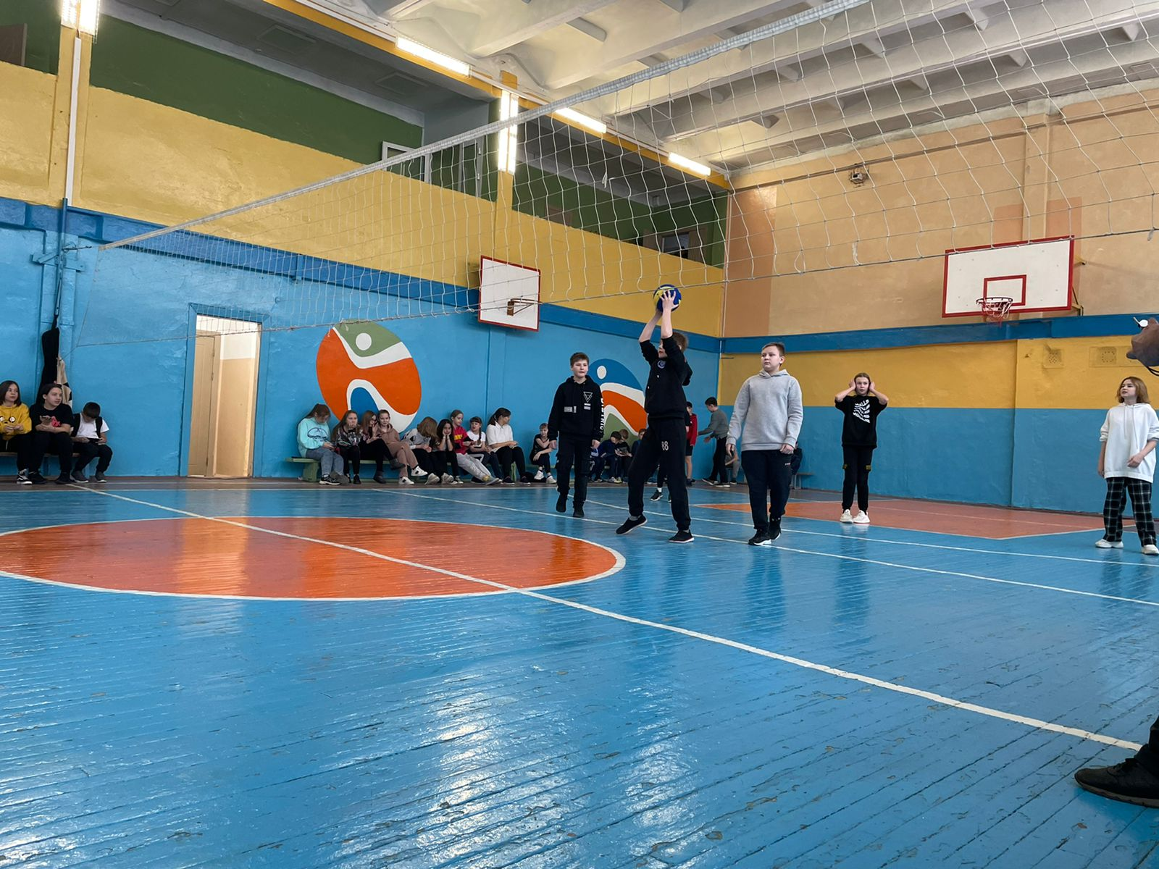
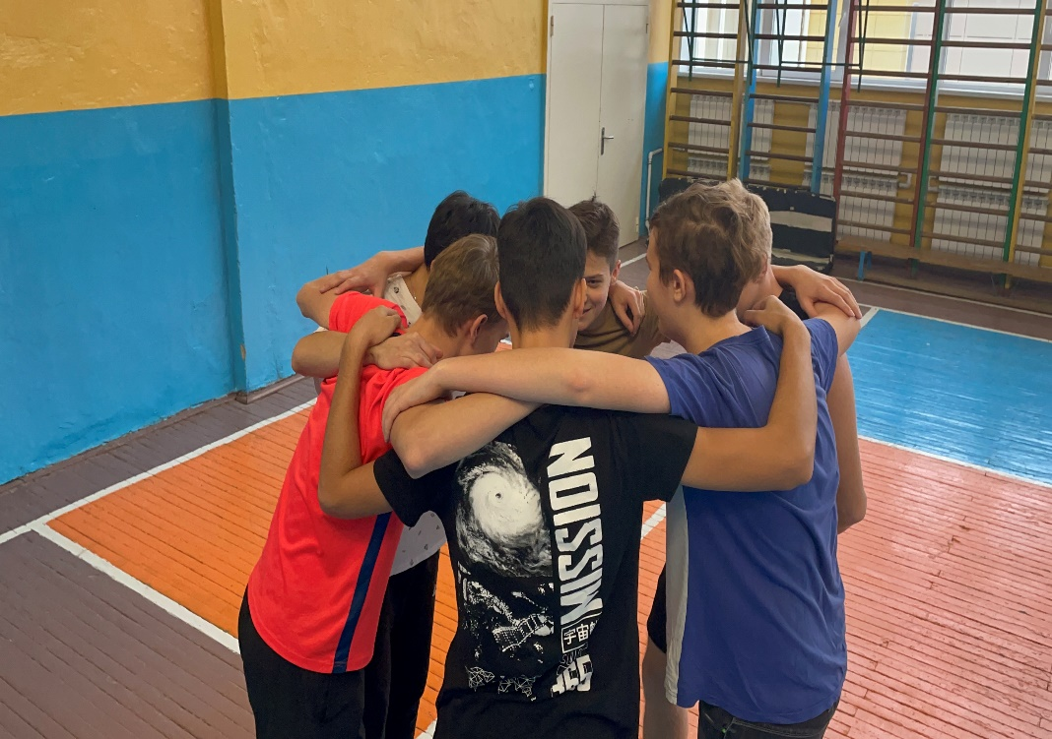

ФРАГМЕНТЫ УРОКОВ

Slide 9
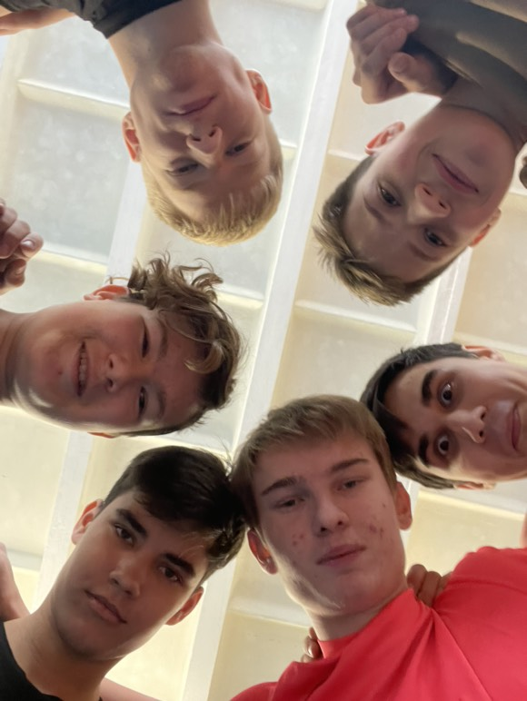
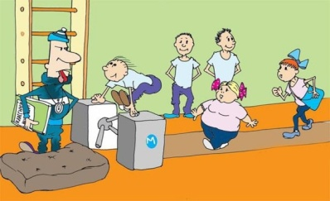
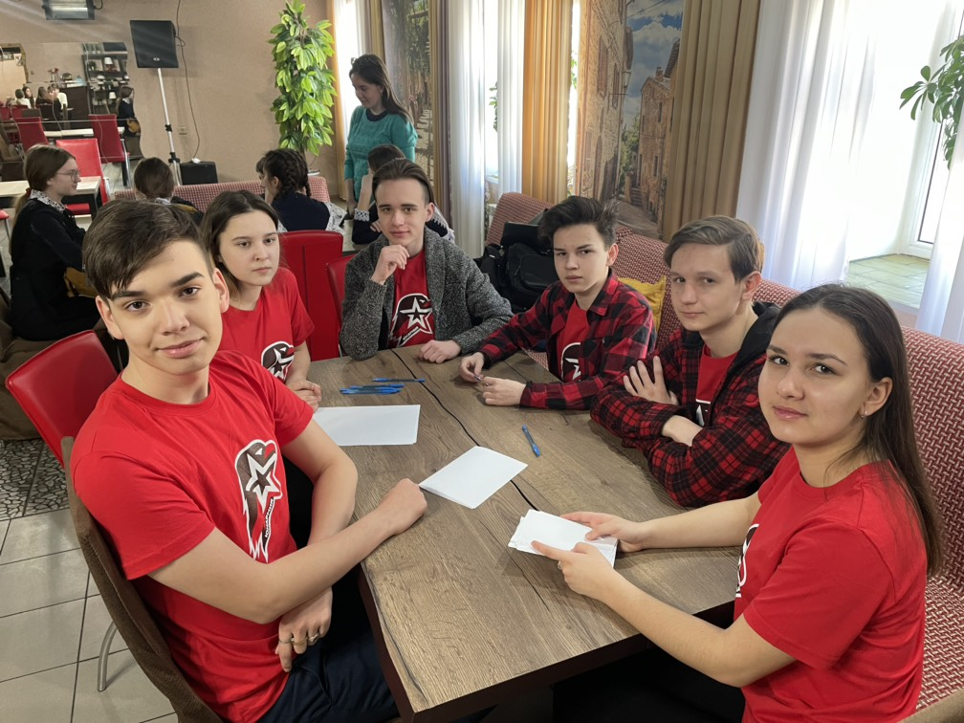
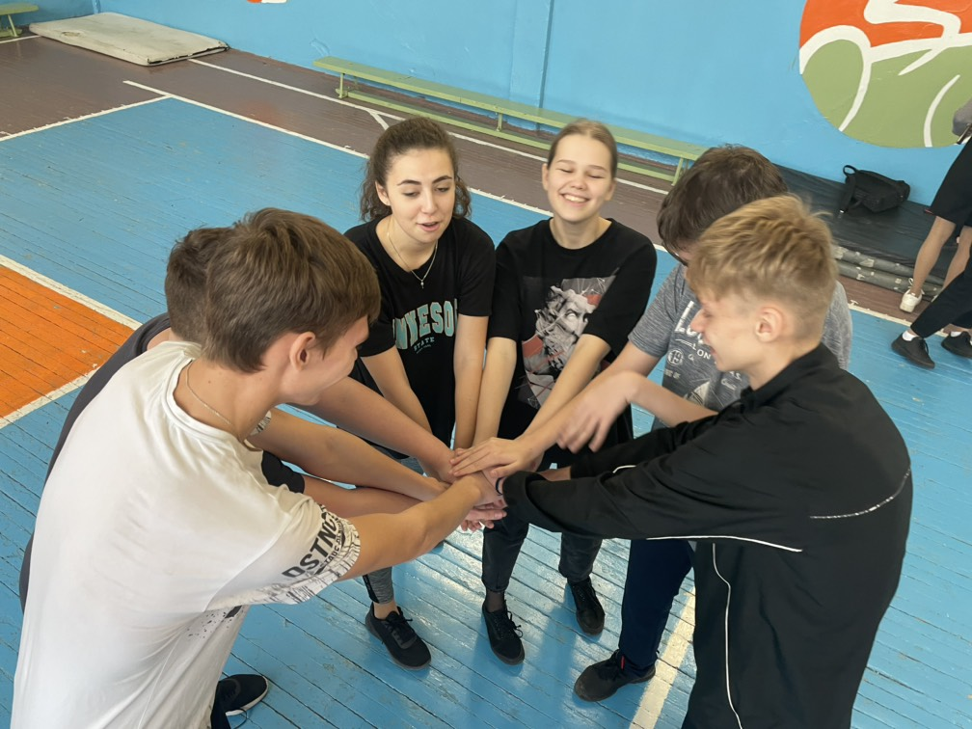
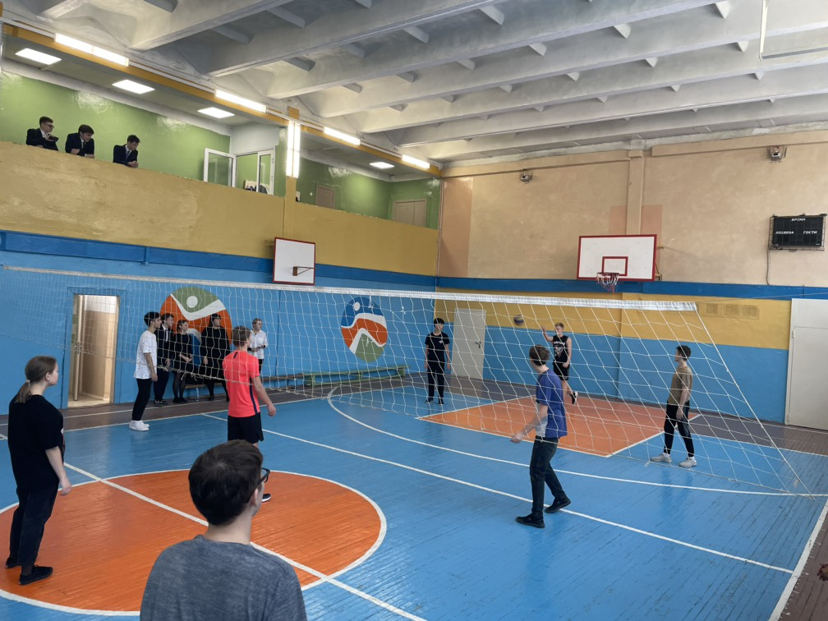
ФРАГМЕНТЫ ВНЕКЛАССНЫХ МЕРОПРИЯТИЙ

Slide 10
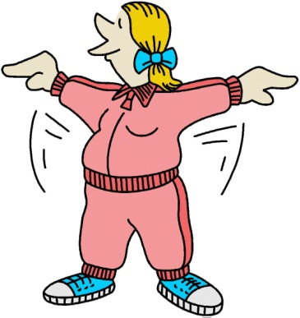
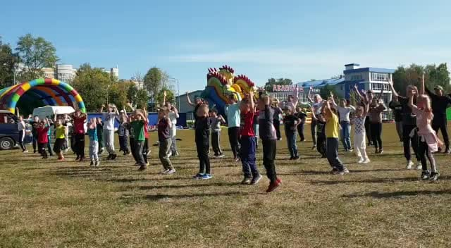
УТРЕННЯЯ ГИМНАСТИКА

Slide 11
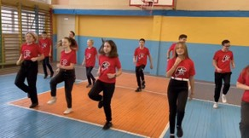
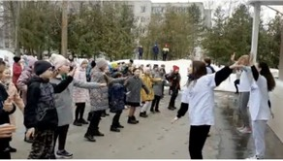
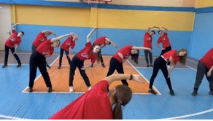
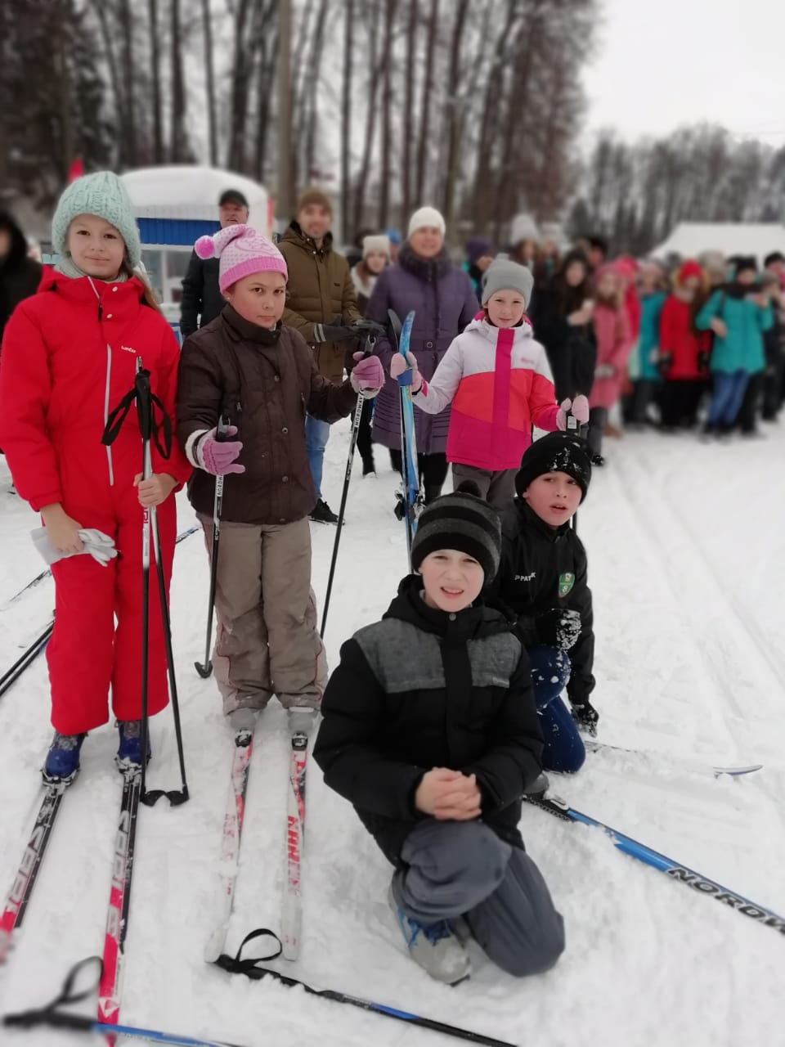
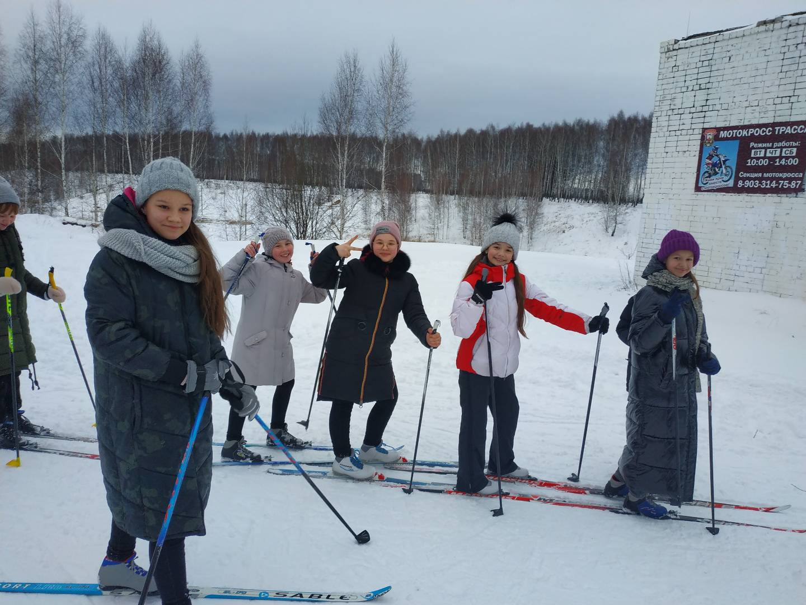
ДЕНЬ ЗДОРОВЬЯ В ФОТОГРАФИЯХ

Slide 12

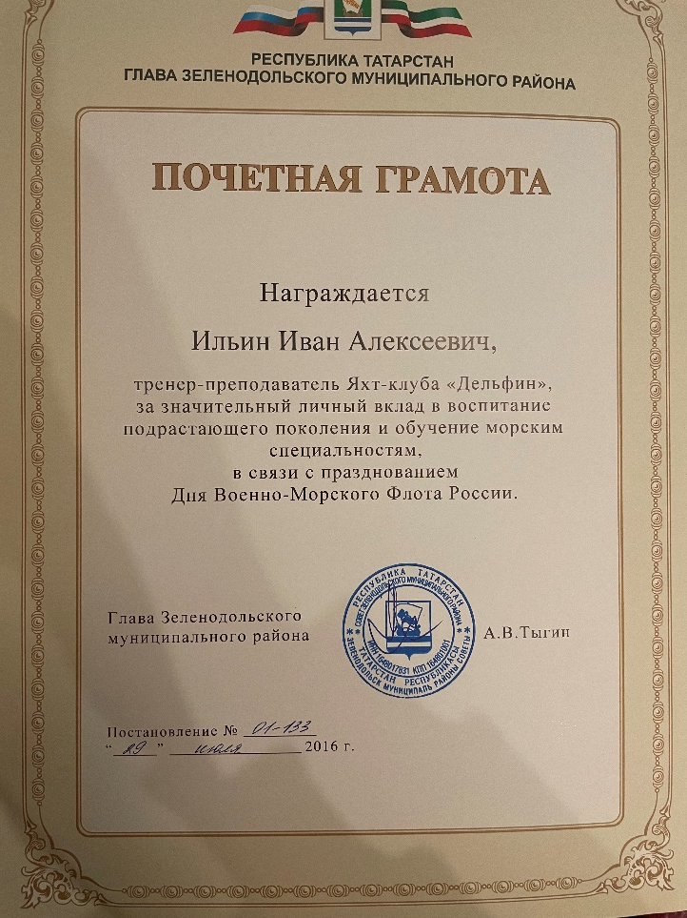
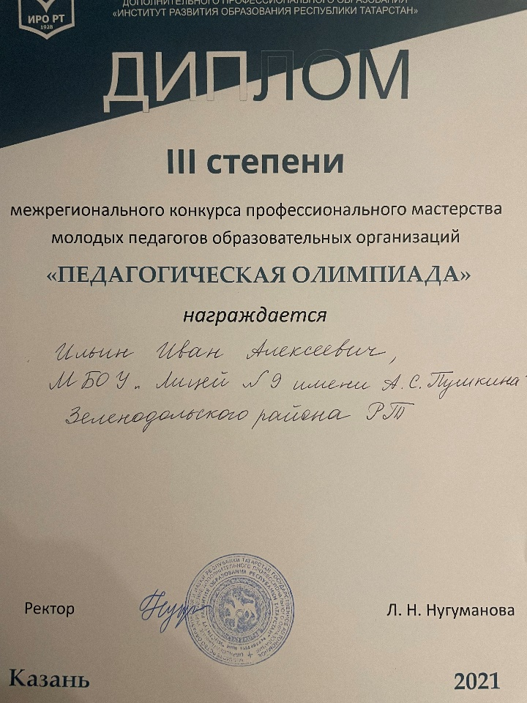
Достижения и награды

Slide 13
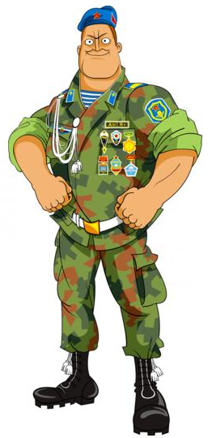
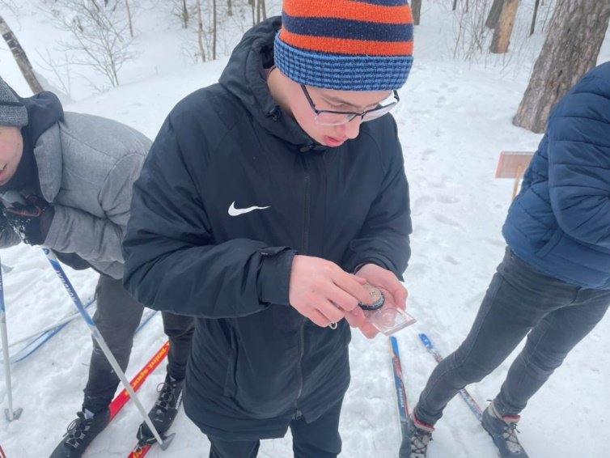
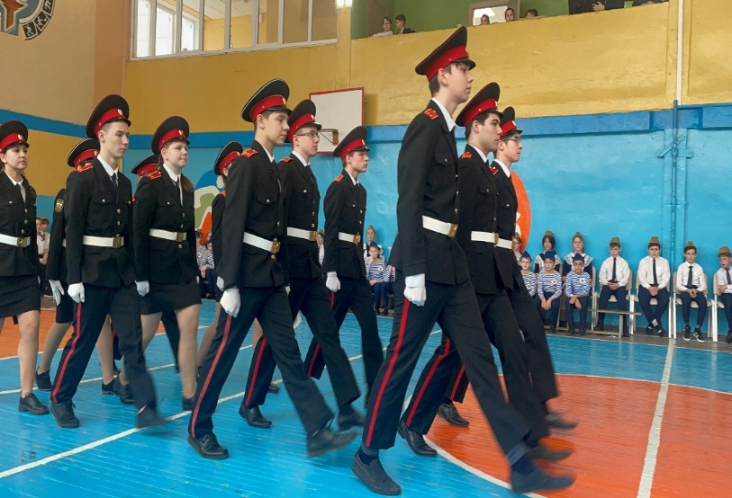
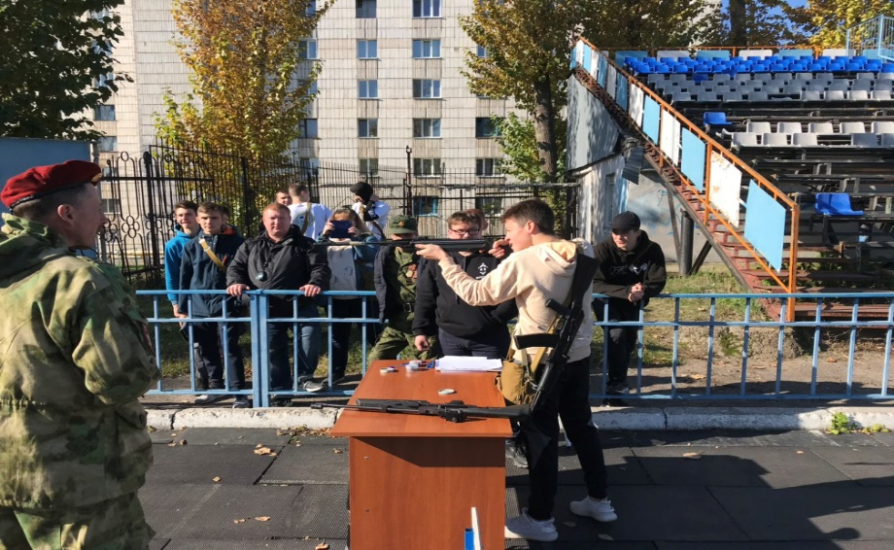

ШКОЛЬНЫЕ МЕРОПРИЯТИЯ
Смотр строя и песни!
Спортивное ориентирование
ВОЕННО-ПАТРИОТИЧЕСКАЯ ИГРА

Slide 14
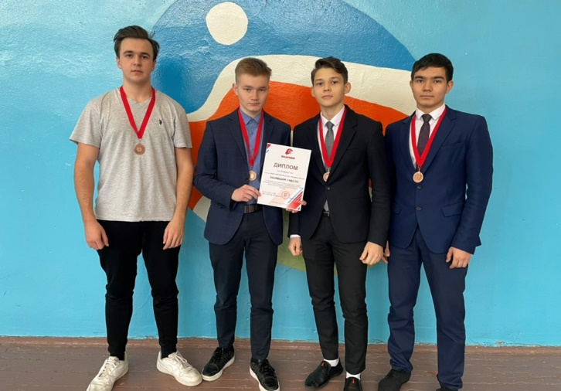
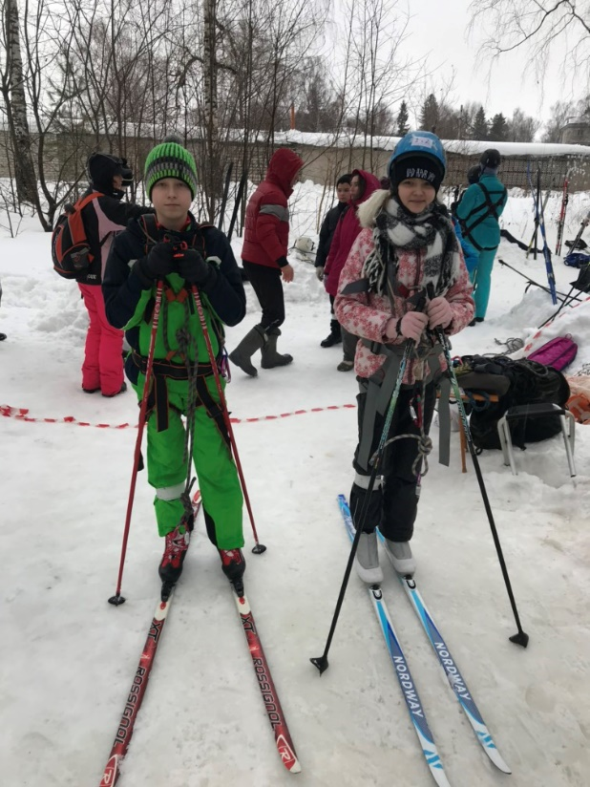
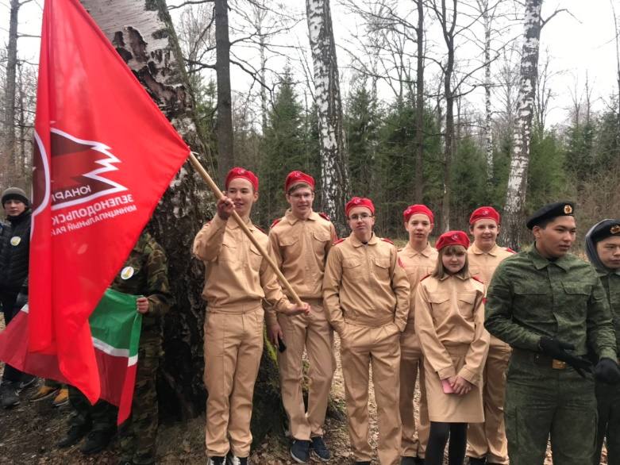
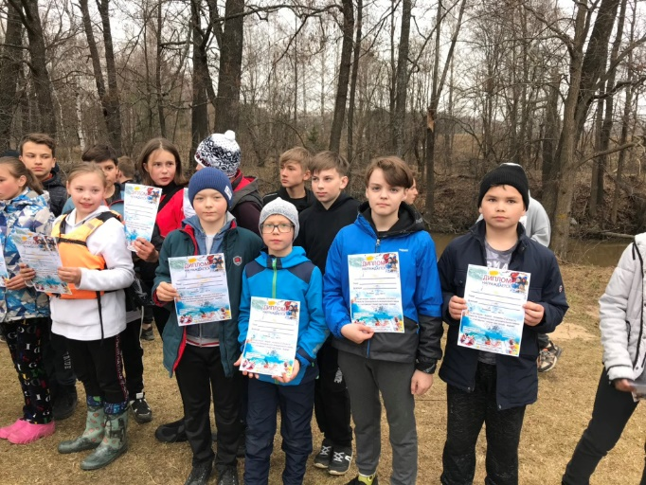
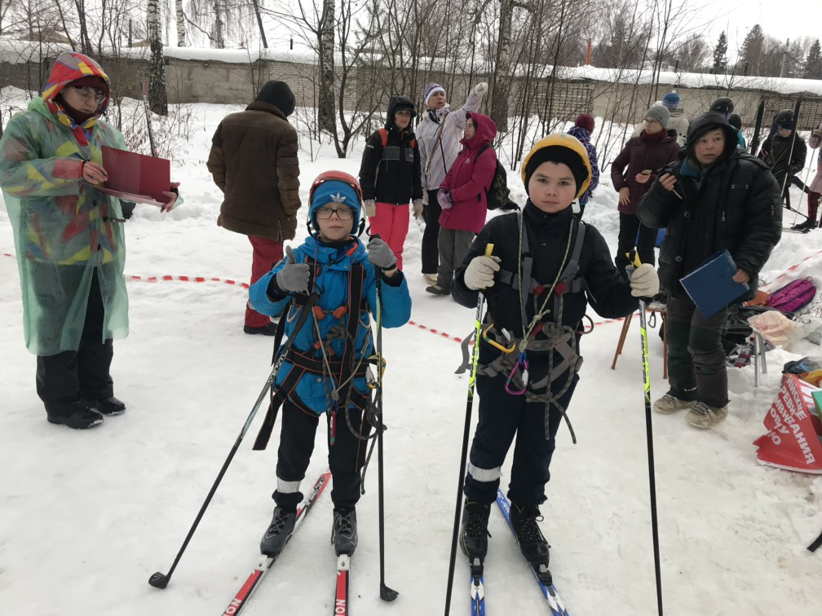
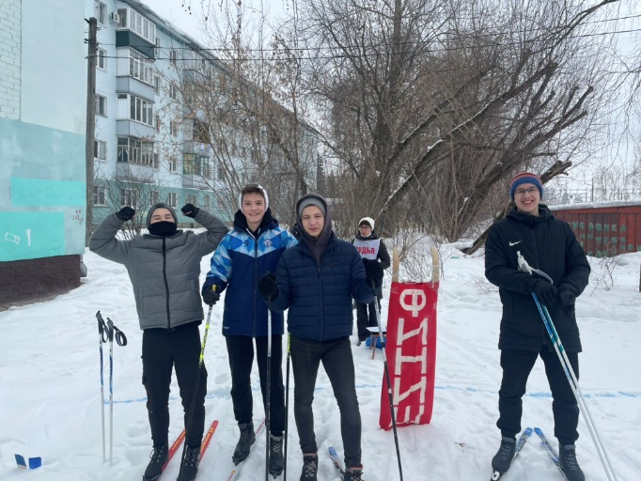

ПРИЗЕРЫ РАЙОННЫХ СОРЕВНОВАНИЙ

Slide 15

ЗАПОМНИТЕ:
ЗАНИМАЯСЬ КАЖДЫЙ ДЕНЬ ФИЗИЧЕСКИМИ УПРАЖНЕНИЯМИ, БУДЕТЕ ИМЕТЬ ЗДОРОВОЕ ТЕЛО
И ЗДОРОВЫЙ ДУХ

Slide 16










Slide 17
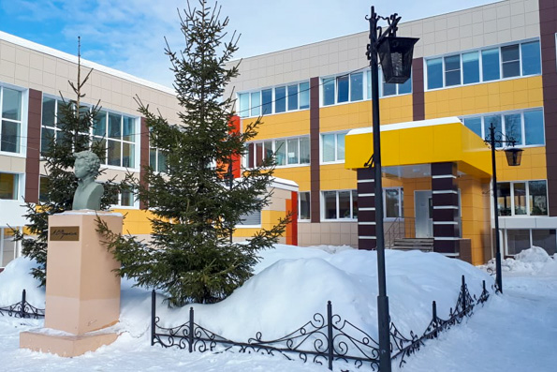
Лицей № 9 имени А.С. Пушкина ЗМР РТ
АДРЕС ШКОЛЫ

